Slide 1

BÀI 4
ĐỊNH DẠNG HIỂN THỊ DỮ LIỆU SỐ

Slide 2



MỞ ĐẦU
Làm cách nào để Excel nhận biết có những số liệu không áp dụng cộng trừ nhân chia được, ví dụ như số điện thoại?

Slide 3
Câu trả lời:
Để Excel nhận biết có những số liệu không áp dụng cộng trừ nhân chia được, ví dụ số điện thoại thì ta có thể chọn kiểu định dạng hiển thị trong Excel, ví dụ định dạng số, định dạng mặc định, định dạng ngày giờ.

Slide 4

KHÁM PHÁ
1
Các dạng hiển thị số liệu trong Excel
- Các ô trong trang tính chứa dữ liệu. Đó là văn bản và số để tính toán nhưng thể hiện nội dung khác nhau
- Khi mở trang tính mới, các ô có định dạng hiển thị General theo mặc định.

Slide 5
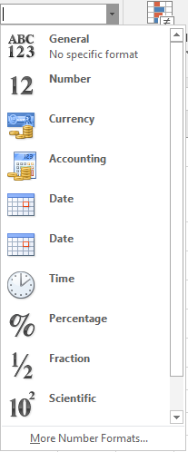
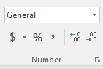
- Các lệnh trong nhóm lệnh Number của dải lệnh Home
Danh sách các kiểu định dạng
Một phần danh sách kiểu định dạng
Hộp thoại chọn chi tiết về hiển thị số liệu

Slide 6
a) Number (định dạng hiển thị số)
- Quy định số chữ số thập phân mặc định là 2.
- Muốn tăng (giảm) số chữ số thập phân thực hiện: Home\trong nhóm lệnh Number\Increase Decimal/Decrease Decimal
- Quy định phân cách từng nhóm 3 chữ số (nghìn, triệu, tỉ) bằng dấu “,” hay dấu “.”. Thao tác nhanh bằng lệnh Comma style trong nhóm lệnh Number

Slide 7
b) Currency (kí hiệu tiền tệ)
- Mặc định dùng kí hiệu đô la ($) (chọn Home/Accounting Number Format để thao tác nhanh)
c) Percentage (hiển thị số liệu dưới dạng phần trăm)
- Thao tác nhanh bằng lệnh “%” (Home\Percentage Style)

Slide 8
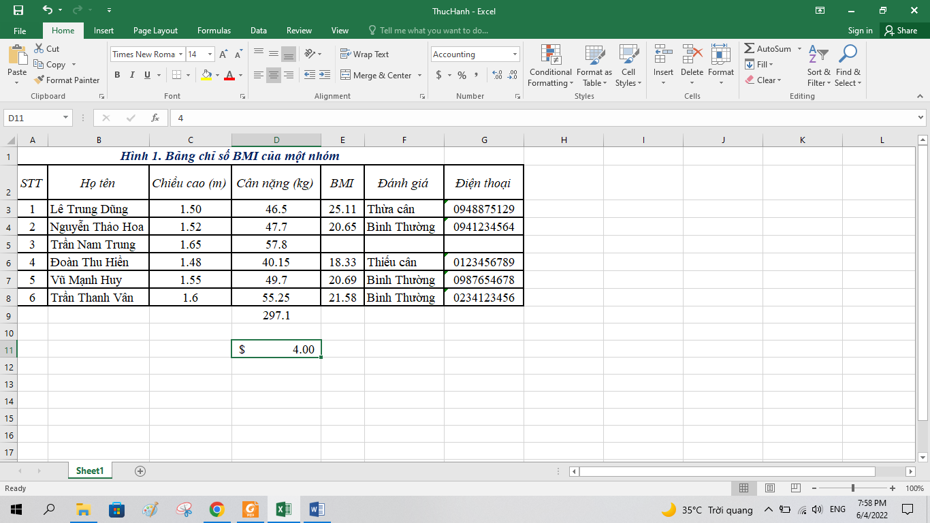
HOẠT ĐỘNG
Mở trang tính có một cột số bất kì hoặc nhập một cột số liệu tùy ý. Chọn một khối ô số liệu trong cột này. Cho biết kết quả khi lựa chọn hiển thị số với các thao tác sau:
Nháy chuột vào các lệnh $”; “%”; “,”
Chọn áp dụng định dạng Number cho khối ô: mở danh sách thả xuống của hộp General và nháy chọn Number
Nháy chuột vào lệnh để tăng, giảm độ dài phần thập phân.

Slide 9
KHÁM PHÁ
2
Thực hành với các dạng hiển thị số liệu
Nhiệm vụ: Tệp “ThucHanh.xlsx” có bảng được sao chép từ Word nên các ô số liệu đều ở dạng mặc định General. Hãy áp dụng định dạng số liệu của Excel sao cho thích hợp với các cột số liệu. Ví dụ, chiều cao là số có một chữ số phần thập phân; cân nặng là số không có chữ số phần thập phân; BMI là số có hai chữ số phần thập phân.

Slide 10
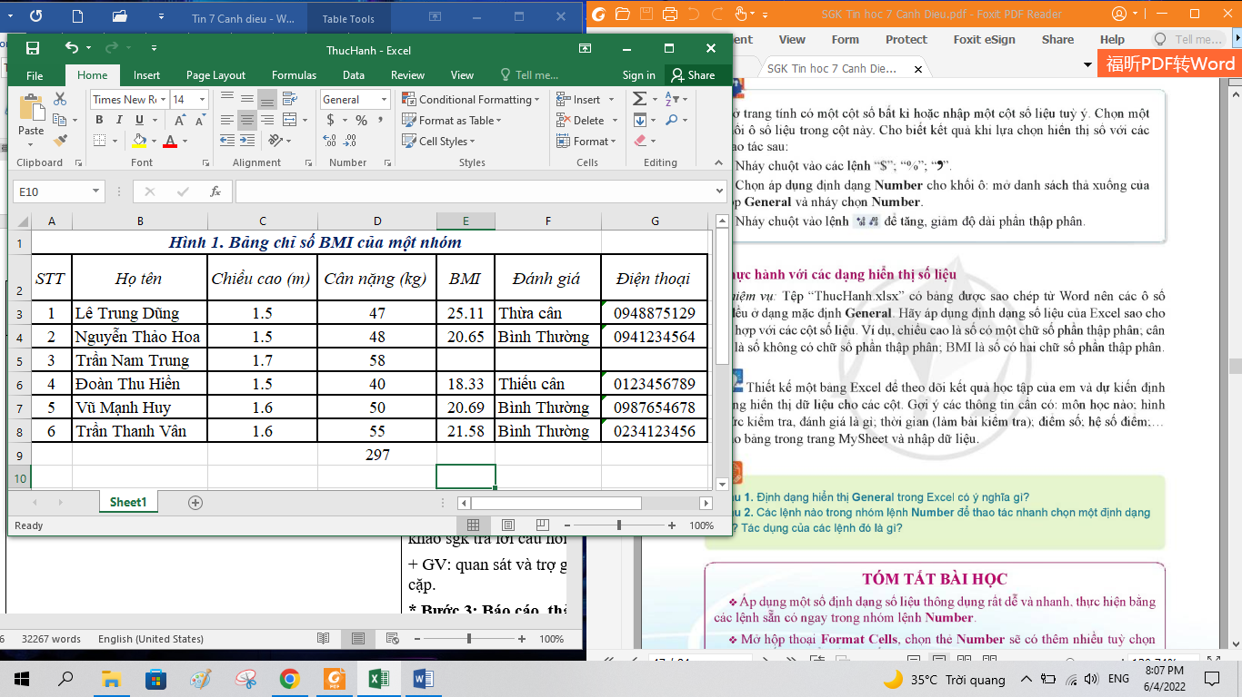

Slide 11
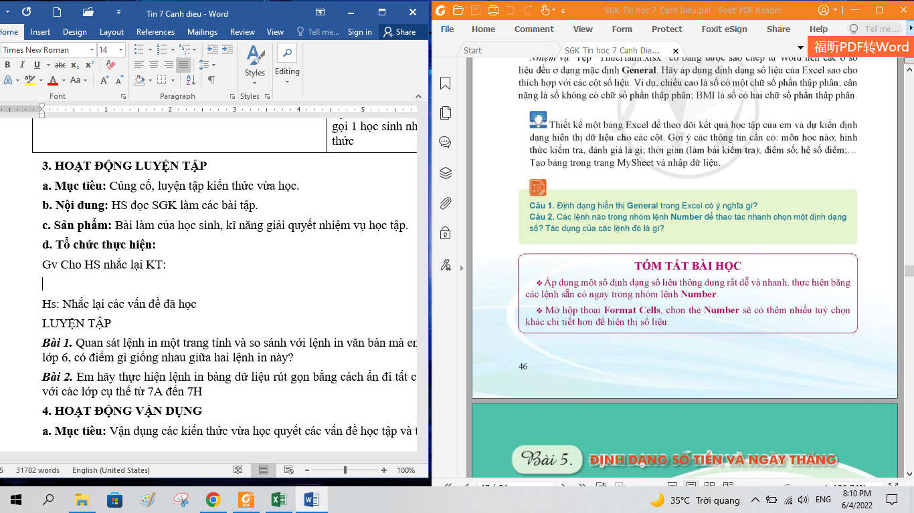

Slide 12

LUYỆN TẬP
Thiết kế một bảng Excel để theo dõi kết quả học tập của em và dự kiến định dạng hiển thị dữ liệu cho các cột. Gợi ý các thông tin cần có: môn học nào; hình thức kiểm tra, đánh giá là gì; thời gian (làm bài kiểm tra); điểm số; hệ số điểm; … Tạo bảng trong trang MySheet và nhập dữ liệu.

Slide 13

VẬN DỤNG
Câu 1. Định dạng hiển thị General trong Excel có ý nghĩa gì?
Câu 2. Các lệnh nào trong nhóm lệnh Number để thao tác nhanh chọn một định dạng số? Tác dụng của các lệnh đó là gì?

Slide 14


